Slide 1
顶、底分型的量化
主讲人：王江林
执业编号 A0150623100005

Slide 2
陆炳羽【A0150623100003】：课程顾问
王江林【A0150623100005】：编写，讲述
郑重提示：本课程所涉观点，非个人观点，均基于软件数据，仅供学习交流，不构成任何投资买卖建议，据此入市风险自负。
投资有风险，入市需谨慎！
主讲人：王江林
执业编号 A0150623100005

Slide 3

主讲人：王江林
执业编号 A0150623100005

Slide 4
顶、底分型主要用于识别股价走势中的转折点，即趋势的延续与终结，是识别趋势拐点的最小单位
主讲人：王江林
执业编号 A0150623100005

Slide 5
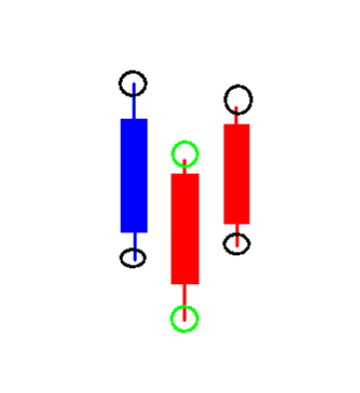
（一）底分型：
出现在下降趋势的末端
1、不含包含关系的三根K线
2、中间K线的低点和高点都是最低
主讲人：王江林
执业编号 A0150623100005

Slide 6
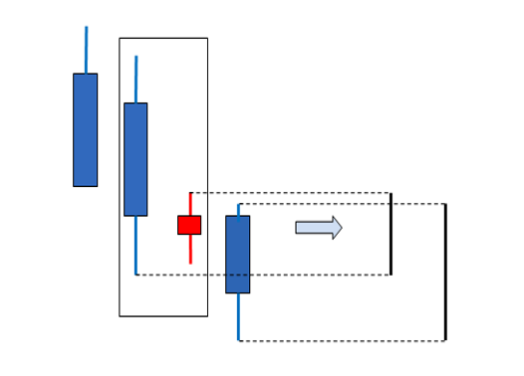
主讲人：王江林
执业编号 A0150623100005

Slide 7
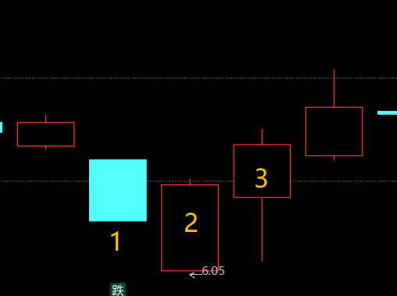
底分型：
第1和第3根k线的最低和最高价都要高于
第2根K线的最低和最高价。 左右两根K线要伸头缩脚
主讲人：王江林
执业编号 A0150623100005

Slide 8
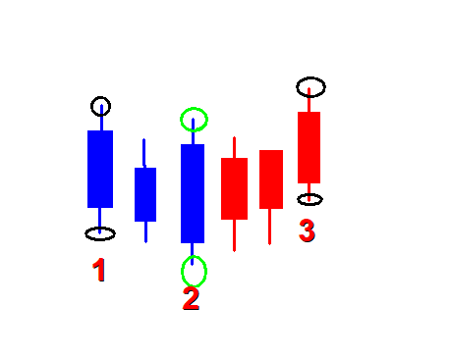
顶、底分型不能出现包含K线
若出现包含，要多看一根相邻K线
主讲人：王江林
执业编号 A0150623100005

Slide 9
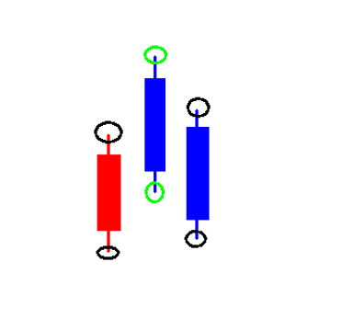
（二）顶分型：
出现在上升趋势的末端
1、不含包含关系的三根K线
2、中间K线的高点低点都是最高
主讲人：王江林
执业编号 A0150623100005

Slide 10
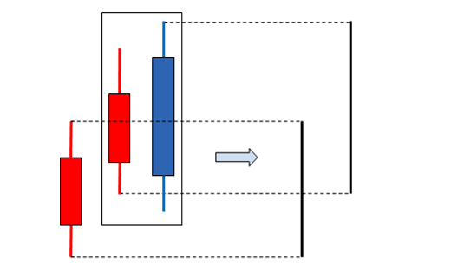
包含K线：一根K线被相邻的另一根完全吞没
主讲人：王江林
执业编号 A0150623100005

Slide 11
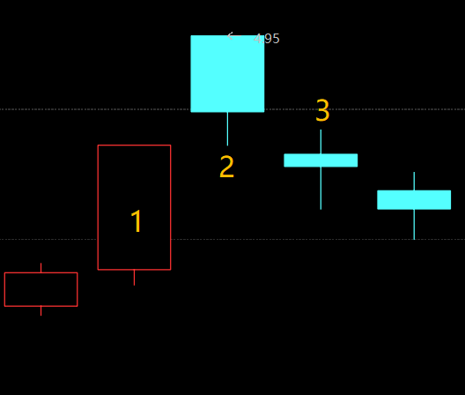
顶分型：
第1和3根k线的最低和最高价都要低于
第2根K线的最低和最高价
左右两根K线要缩头伸脚
主讲人：王江林
执业编号 A0150623100005

Slide 12
顶、底分型知识点：
1、由3根K线组成
2、没有包含关系
3、判断时看最高、最低价
主讲人：王江林
执业编号 A0150623100005

Slide 13
分型可用作顶底的拐点确认信号，但不宜单独使用，因为在趋势运行中经常会多次出现，因此，有效的办法是与衰竭结合。
衰竭信号出现时往往容易形成拐点，而分型则是拐点的确认信号，两者结合定买点更稳定。
主讲人：王江林
执业编号 A0150623100005

Slide 14


